Slide 1
Tillsammans möter vi framtiden
Områdesbaserad vård och omsorg i hemmet

Slide 2
Skapa goda
förutsättningar
Satsningen Framtidens vård och omsorg i hemmet syftar till att skapa förutsättningar för att möta de utmaningar och möjligheter vi står inför.
Genom områdesbaserad vård och omsorg kommer vi nära våra medborgare och tillsammans skapar vi en trygg vardag med individen i centrum.

Slide 3
Tillsammans
Vi bygger en en jämlik vård och omsorg med rätt kompetens och god kvalitet i hela kommunen. Teamarbetet i varje område möjliggör samordnade insatser och ett hälsofrämjande arbete.
Den nya modellen innebär att resurserna kan användas bättre och räcka till fler.

Slide 4
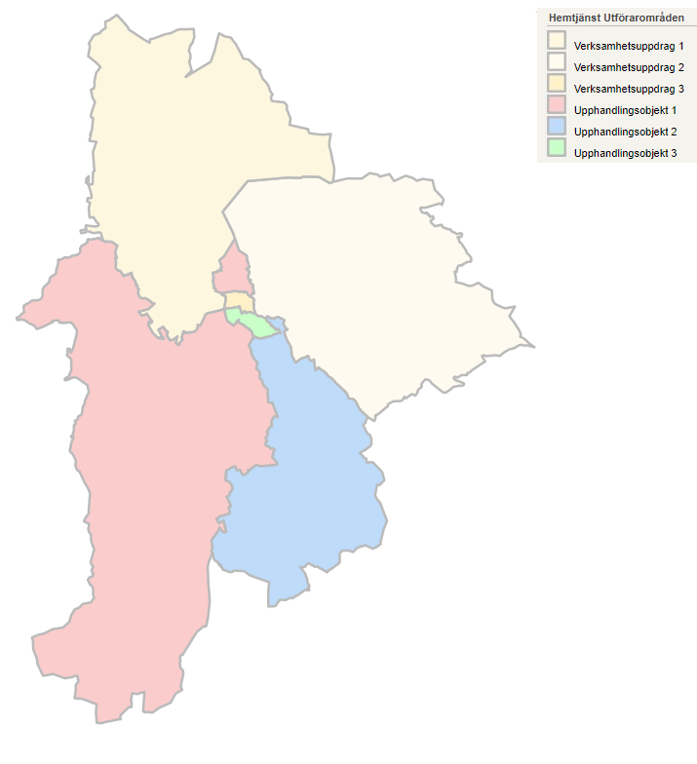
Områdesbaserad vård och omsorg i hemmet
Linköpings kommun delas upp i geografiska områden. Inom varje geografiskt område upphandlas en del, den andra delen kommer den kommunala utföraren Leanlink att driva som verksamhetsuppdrag.
En och samma utförare kommer i respektive område att ansvara för:
hemtjänst
hemsjukvård
hemrehabilitering
biståndsbedömda trygghetsboenden (nuvarande servicehus och kommunala trygghetsboenden)
Notes:
Frågor och svar om biståndsbedömt trygghetsboende: https://www.linkoping.se/omsorg-och-hjalp/aldre/boende/fragor-och-svar-om-bistandsbedomt-trygghetsboende/

Slide 5
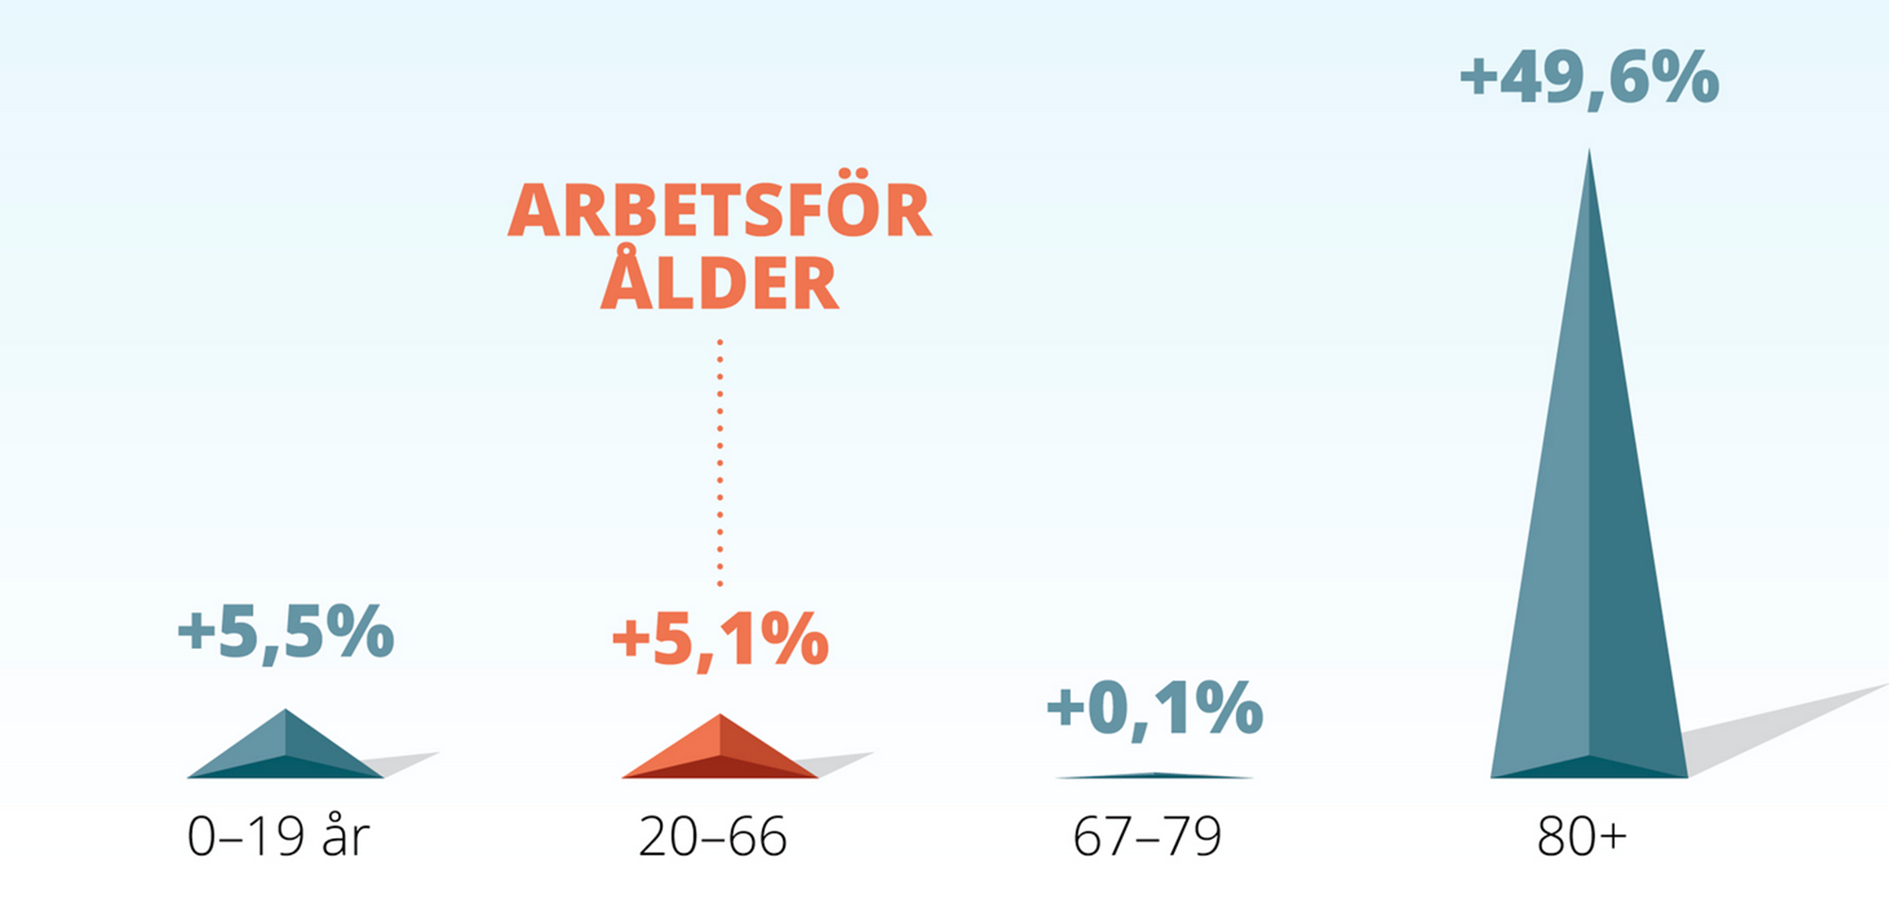
Utmaning - färre ska försörja fler
Antalet äldre och multisjuka ökar i högre takt än personer som arbetar inom vård och omsorg.
Personer över 65 år
i Linköpings kommun
2022
29 024
2032
33 996
Förändringen i procent för olika åldersgrupper om tio år jämfört med 2019.

Slide 6
Framtidens vård och omsorg i hemmet går i linje med arbetet inom Nära vård.
Notes:
Framtidens vård och omsorg i hemmet går helt i linje med arbetet med Nära vård (bilden är tagen från Nära vård)

Slide 7
Utmaningar
Behov
Fler medborgare med komplexa vård- och omsorgsbehov ställer nya krav på kompetens och teamarbete.
Beteenden
Digitaliseringen förändrar våra beteenden och förväntningar.
Kvalitet
För att säkerställa en god kvalitet i all vård och omsorg behöver kompetens och arbetsformer ständigt utvecklas.
Notes:
Om arbetet inom vård och omsorg fortsätter som idag kommer vare sig finansieringen, vårdplatserna, personalen eller andra resurser vara tillräckliga.

Slide 8
Möjligheter till ständig utveckling
med områdesbaserad vård och omsorg
Teamarbete
Samordnade insatser
Kompetensöverföring
Individen i centrum
Utgå från brukarens behov
Närmare brukaren
Hälsofrämjande arbete
Tillgänglighet
Delaktighet
Jämlik vård
God och säker vård
Stärka kraven och kvaliteten
Nya arbetssätt
Smartare arbetssätt
Verksamhetsutveckling
Digitalisering
Ständigt lärande

Slide 9
Uppdrag för förbättrad kvalitet
Helhetsansvar i området
Teamsamverkan - regelbundna träffar i multiprofessionella team
Fast omsorgskontakt
Patientansvarig sjuksköterska
Träffpunktsverksamhet för hälsofrämjande aktiviteter och social gemenskap
Öka kompetens hos personal
demenskompetens
kompetens för arbete med omfattande vård- och omsorgsbehov
ökade krav på kunskaper i svenska
undersköterskeutbildning i omvårdnadsnära arbete
Samverkan med civilsamhället
Ansvar för verksamhet hela dygnet

Slide 10
Förutsättningar för höjd kvalitet
Nära ledarskap, max 30 medarbetare per verksamhetschef
Teamarbete, samverkan mellan professioner i det dagliga arbetet
Handledning för omsorgspersonalen, särskilt för de som arbetar med personer med demenssjukdom
Legitimerad personal får en tydligare ledarroll gällande hälso- och sjukvård/rehab
Erfarenhetsutbyte för legitimerad personal
Förstärkta krav på utbildning och språkkunskaper
Kompetensutvecklingsplan för alla medarbetare
Rätt till önskad högre sysselsättningsgrad

Slide 11
Ny modell: Områdesbaserad vård och omsorg i hemmet
Biståndsbedömt trygghets-
boende - en mötesplats
Vårdcentral och sluten vård
Teamarbete
Notes:
Befintliga hemtjänstområden är basen i modellen.

Slide 12
Arbete för omställning
Införande av ny modell
Upphandlingsprocess
Sista anbudsdag
27 februari 2022
Tilldelningsbeslut
April 2022
Omställningsarbete
Alla parter kommer samverka i övergången enligt införandeplan
Förberedande fas maj-aug 2022 Avtalstecknande, planeringsarbete
Fördjupande fas sept 2022-feb 2023
Detaljerad planering
Implementeringsfas feb-maj 2023
Successiv överflytt av brukare i hemtjänsten
Ny modell startar
Maj 2023
Löpande kommunikation med fackliga parter, medarbetare och brukare
Notes:
Social- och omsorgsförvaltningen och verksamheterna arbetar tillsammans i ett införandeprojektet . Syftet är att skapa goda förutsättningar inför omställningen. Projektet har åtta delprojekt. Projektet har en styrgrupp som säkerställer att projektet ligger i linje med övergripande mål på kommun- och förvaltningsnivå och tar beslut på strategisk nivå.

Slide 13
Delprojekt för införande
Varje delprojekt har en projektledare, arbetsgrupp och referensgrupp.
IT/Verksamhetssystem Skapa förutsättningar, göra anpassningar och säkerställa ett fungerande IT-stöd vid omställningen.
Ekonomi
Identifiera vilken information som ska följas upp och varför. Därefter anpassa ekonomiska underlag och ekonomisystemet.
HR-frågor
Upprätthålla arbetsrätten och arbetsgivarpolitiken i frågor som rör personal inom Linköpings kommun.
Lokaler
Skapa ändamålsenliga lokaler för att skapa goda förutsättningar för medarbetare och brukare.
Biståndsbedömda trygghetsboenden Säkerhetsställa att omställningen till biståndsbedömt trygghetsboende sker på ett tryggt och tydligt sätt för den enskilde och utförare.
Kommunikation Tillgängliggöra information och stödja förändringsarbetet i att skapa förståelse, trygghet och vilja i omställningsarbetet.
Hälso- och sjukvård Skapa förutsättningar för en trygg, patientsäker och jämlik hälso- och sjukvård vid omställningen, inom och mellan varje geografiskt område.
Uppstartsprojektet Säkerställa att förutsättningar ges för att forma organisation enligt nya modellen samt säkerställa trygg och säker övergång för brukare och patienter till den nya utföraren.

Slide 14
Geografiska områden:
Vård och omsorg i hemmet
Nordväst
Leanlink
City nord
Leanlink
Nordost
Leanlink
Sydväst
Attendo
City syd Bräcke Diakoni
Sydost
Vardaga
Linköpingskartan
Zooma och se mer genom kommunens GIS-karta.
Notes:
Fixa till benämning och

Slide 15
Hur påverkas hemtjänsten?
Hemtjänsten kommer att ge vård och omsorg som tidigare, men den nya formen med samverkan mellan hemtjänst, hemsjukvård och rehabilitering gör det möjligt för de personer som behöver flera insatser att få ett mer samordnat stöd.
Förutsättningarna för samverkan mellan olika yrkesgrupper stärks i den nya modellen och därmed stärks kvaliteten i verksamheten.

Slide 16
Hur påverkas hemsjukvården och hemrehabiliteringen?
Idag har den kommunala utföraren, Leanlink, ansvar för all hemsjukvård och rehabilitering.
I den nya modellen kommer hemsjukvård och hemrehabilitering att ingå i det helhetsansvar som utförarna ska ta för de olika områdena.
Det kommer att underlätta en utveckling av samordnade insatser mellan olika professioner och därmed öka kvaliteten i vården och omsorgen.

Slide 17
Hur påverkas kommunala trygghetsboenden och servicehus?
Nuvarande kommunala trygghetsboenden och servicehus ställs under våren 2023 om till biståndsbedömda trygghetsboenden.
Biståndsbedömda trygghetsboenden ingår som en del i den områdesbaserade modellen och det helhetsansvar som utförare har i respektive område och är utgångspunkt för teamarbetet inom området.
Biståndsbedömda trygghetsboenden ska vara en träffpunkt för äldre i området där lunchservering och aktiviteter syftar till att stärka det hälsofrämjande arbetet.
Notes:
Mer information om biståndsbedömda trygghetsboenden - FAQ

Slide 18
Vilka möjligheter till fortbildning har jag?
Genom en satsning på både statlig och lokal nivå kan Linköpings kommun under de närmaste åren ge medarbetare och chefer i äldreomsorgen möjlighet till utbildning på betald arbetstid i det så kallade Äldreomsorgslyftet.
Det ställs krav i avtalet på alla utförare att ha en kompetensutvecklingsplan för samtliga medarbetare och kompetensutveckla sin personal.
Notes:
Med verksamhetsövergång menas att en verksamhet eller en del av verksamhet behåller sin identitet, men övergår till och utförs av en annan juridisk eller fysisk person än tidigare. Verksamheten övergår från en överlåtare till en förvärvare.

Slide 19
Vad betyder detta för medarbetarna?
Medarbetarna är vår viktigaste resurs för att vi ska kunna bedriva en kvalitativ vård och omsorg. Linköpings kommun ser att behovet av arbetskraft inom hela vård- och omsorgssektorn ökar. Ambitionen är att verka för kontinuitet för de brukare som har insatser vid övergången.
Förändringen innebär att flera områden är berörda av att annan arbetsgivare kommer bedriva verksamheten än den som gör det idag. Det innebär att det kan bli aktuellt att tillämpa reglerna om verksamhetsövergång enligt lagen om anställningsskydd (LAS).
Alla behövs!
Notes:
Med verksamhetsövergång menas att en verksamhet eller en del av verksamhet behåller sin identitet, men övergår till och utförs av en annan juridisk eller fysisk person än tidigare. Verksamheten övergår från en överlåtare till en förvärvare.

Slide 20
Vad betyder verksamhetsövergång enligt LAS?
Verksamhetsövergång enligt lagen om anställningsskydd medför för medarbetare en rätt att ta med sig anställningstid och värdet av sina förmåner till den nya arbetsgivaren. Reglerna om verksamhetsövergång är omfattande.
Om verksamhetsövergång, enligt lagen om anställningsskydd, föreligger beror på om ett antal kriterier är uppfyllda. Det går inte att i förväg bestämma eller bedöma om kriterierna för verksamhetsövergång kommer att bli uppfyllda eller inte, det vill säga om verksamhetsövergång kommer att gälla för den enskilde medarbetaren.
Om kriterierna för verksamhetsövergång är uppfyllda eller inte kommer kommunen och utförarna börja arbeta med först efter tilldelningsbeslut. Linköpings kommuns bedömning är att besked till medarbetare kommer att kunna lämnas i ett senare skede.
Linköpings kommun ser positivt på att personal erbjuds att vara kvar i den verksamhet där de arbetar innan förändringen träder i kraft 2023.
Notes:
Utdrag från huvudavtalet
8.4 Personalfrågor
8.4.1 Beställaren kan inte i förväg avgöra om Avtalet medför en verksamhetsövergång enligt 6 b § lagen (1982:80) om anställningsskydd (LAS). Om Avtalet och omständigheterna leder till sådan verksamhetsövergång ska reglerna för detta följas.
8.4.2 Oavsett om verksamhetsövergång blir aktuellt eller inte, ser Beställaren positivt på personalkontinuitet och att personalen ges möjlighet att bli kvar i den/det verksamhet/geografiska område de primärt arbetar i innan Startdagen.

Slide 21
Gäller verksamhetsövergång? Hur fungerar det?
Vad som gäller vid verksamhetsövergång regleras i 6 b § LAS (Lagen om anställningsskydd). Om rättigheterna som följer av verksamhetsövergång ska gälla, är beroende av huruvida ett antal kriterier är uppfyllda. Det är sju kriterier, de så kallade Spijkers-kriterierna, som bedöms, till exempel personal, lokaler, kunder och ekonomi. Om huvuddelen av kriterierna uppfylls skulle det kunna tolkas som att verksamhetsövergång ska tillämpas. Det innebär i så fall en rättighet att ta med sig anställningstid och värdet av sina förmåner till den nya arbetsgivaren.
Det går inte att i förväg bestämma att huvuddelen av de så kallade Spijkers-kriterierna för verksamhetsövergång kommer att bli uppfyllda, det vill säga om verksamhetsövergång kommer att gälla för den enskilde medarbetaren.

Slide 22
När vet jag om det blir verksamhetsövergång?
Arbetet med att bedöma kriterier påbörjas i maj 2022 efter tilldelningsbeslutet i samverkan mellan berörda utförare.
Arbetet kommer att vara helt färdigt först i samband med att förändringen träder i kraft våren 2023.
Alla behövs!

Slide 23
Varför förändrar ni en etablerad organisation inom hemsjukvård och rehabilitering - innebär inte det en risk för tappad kompetens?
Vi har haft en god hemsjukvård och rehabilitering men i nuvarande system har det funnits svårigheter att ha ett helhetsperspektiv och kunskap om möjligheten att till exempel delegera uppdrag till hemtjänsten. Omställningen görs för att skapa en större helhet och på så sätt även en ökad kvalitet och patientsäkerhet.

Slide 24
Har man tänkt på personalen när man gjorde denna förändring?
Hela omställningen är skapad för att förbättra kvaliteten i vården och omsorgen i hemmet. Genom att utveckla teamarbetet ges förutsättningar att komplettera varandra och lära av varandra och därmed stärka kvaliteten i vården och omsorgen.

Slide 25
Nära vård
Satsningen är en viktig del för kommunens arbete mot Nära vård.

Slide 26
Informationsträffar
I maj och juni kommer medarbetare från Social- och omsorgsförvaltningen ut till alla boenden och berättar om omställningen från servicehus/ kommunalt trygghetsboende till
biståndsbedömt trygghetsboende.

Slide 27
Affischer
Utförarwebben och kommunens hemsida kommer att uppdateras kontinuerligt kring arbetet med omställningen.
Gör det enkelt för medarbetare, brukare och anhöriga att hitta informationen.
Den här presentationen kommer att finnas på Utförarwebben på fredag.

Slide 28
Mer information
Följ projektet på Utförarwebben:
www.linkoping.se/utforarwebben/ framtidens-vard-och-omsorg-i-hemmet
Information finns också på linkoping.se:
www.linkoping.se/ omradesbaserad-vard-och-omsorg-i-hemmet

